Slide 1

Soluciones de software para su compañía.

Slide 2

Santiago de Cali, Julio 4 de 2020.
Señores:
EMPRESA CLIENTE
La Ciudad.
Cordial Saludo.
Como respuesta a su amable solicitud, a continuación, presentamos nuestra propuesta para los requerimientos de capacitación en la solución ERP Siesa Enterprise
Siesa por más de 39 años ha venido apoyando el crecimiento de las empresas colombianas y cuenta con una amplia experiencia en el mercado de diferentes sectores como Financiero, Comercial, Construcción, Servicios, Minería, Industrial, Agrícola y Educación, asumiendo un importante liderazgo en el mercado Nacional y de la región Andina.
Sin otro en particular y seguros de poder responderles a la confianza depositada por ustedes en nuestra compañía, quedamos pendientes de una pronta respuesta.
Cordialmente,
NOMBRE DEL EJECUTIVO
Ejecutiva Comercial.
correo@siesa.com
310 1111111

Slide 3
CONTENIDO
1. SIESA – PERFIL CORPORATIVO
Trayectoria de Siesa
Propósito y promesa
Grupo Siesa
Beneficios de la relación comercial con Siesa
2. PORTAFOLIO DE SERVICIOS
Nuestra metodología
Servicio de soporte
3. FUNCIONALIDADES DEL ERP
SIESA ENTERPRISE
a. Beneficios
b. Esquema funcional
c. Suite Financiera
d. Suite Comercial SCM - (Supply Chain Management)
f. Suite Manufactura
g. Suite Siesa POS
h. Suite HCM- Administración de personal
i. CRM
j. e-Commerce
4. MODELOS DE ADQUISICIÓN
a. On premise
b. Modelo SAAS
c. Modelo PAAS
5. COMPONENTES
6.VALORES
7.CONDICIONES Y ALCANCE DE LA PROPUESTA

Slide 4
1. PERFIL CORPORATIVO
a. Trayectoria de Siesa:
Siesa es un grupo empresarial que por más de 40 años ha ampliado su portafolio de soluciones y servicios, así como de clientes, usuarios y empleados. Son más de 10.000 empresas líderes en los principales sectores económicos de Colombia que han adoptado con éxito nuestras soluciones de negocios, más de 80 mil usuarios y contamos con más de 500 colaboradores. Contamos con presencia en las ciudades más importantes del país y la región: Cali, Bogotá, Medellín, Barranquilla, Pereira, y sedes propias en el exterior en ciudades como Lima (Perú), Caracas (Venezuela) y Ciudad de México (México).
b. Propósito y promesa
CONTRIBUIMOS CON TECNOLOGÍA Y EMPATÍA AL DESARROLLO DE LAS EMPRESAS.
Promesa: Aumentar la productividad, competitividad y rentabilidad de nuestros clientes, entregándoles soluciones integrales de gestión, especializadas en su sector, que les aseguren la disponibilidad, estabilidad, seguridad y oportunidad de la información para la toma de decisiones; con la asesoría y soporte de nuestro equipo de consultores con el conocimiento y las herramientas informáticas de más alta tecnología y calidad.

Slide 5
1. PERFIL CORPORATIVO
c. Grupo Siesa
Desde el año 2013 hacemos parte del grupo Holding Aspel, conformado por las empresas Aspel e Intelisis en México y Siesa en Colombia, que a su vez está conformada por los grupos empresariales Zeus, Bidda, e-Solutions y Opal group, constituyéndose así en uno de los líderes del mercado de software para empresas en América Latina.

Slide 6
1. PERFIL CORPORATIVO
d. Beneficios de la relación comercial con Siesa
Estamos seguros de que somos la mejor opción para su empresa. Siesa ofrece múltiples beneficios que van más allá de la calidad de sus productos y nos convierten en un aliado estratégico para el crecimiento de su negocio.
ADAPTABILIDAD:
El alto nivel de versatilidad en la configuración y parametrización de las soluciones Siesa, les permiten adaptarse a todo tipo de esquemas organizacionales en diversos sectores económicos y responder a todo tipo de exigencias de tipo fiscal y laboral.
ACTUALIZACIÓN PERMANENTE:
Las soluciones Siesa se adaptan continuamente a las nuevas tendencias de negocio, así como a las normas legales, fiscales y laborales, gracias a la gestión permanente del equipo de Investigación y desarrollo, que genera actualizaciones basadas en mejores prácticas de la compañía y sus clientes.
NORMAS NCIF:
Las soluciones ERP de Siesa ya están preparadas para trabajar bajo el modelo NCIF, en Siesa se ha trabajado intensamente durante los últimos años para que la solución ERP Siesa Enterprise soporte los requerimientos de este nuevo modelo normativo, asignando un importante recurso en horas de desarrollo y capacitación, que permiten que la solución y el equipo de consultores expertos de Siesa sean verdaderos aliados durante la adopción de este estándar internacional.
FACTURACIÓN ELECTRÓNICA:
Siesa es proveedor de servicios de tecnología – PST para facturación electrónica autorizado por la DIAN (Resolución No. 008878 de noviembre 15 de 2017)
INTEGRALIDAD:
Siesa ofrece soluciones que responden a necesidades específicas de diferentes mercados, mediante herramientas fácilmente integrables con los sistemas de gestión empresarial ofrecidos a nuestros clientes, garantizando la integridad y seguridad de la información.
SOPORTE:
Con un área de soporte con más de 90 profesionales expertos en los productos y servicios ofrecidos por la compañía, un Contact Center con tecnología de punta, la posibilidad de ofrecer contratos de servicio posventa configurables de acuerdo con las necesidades de cada cliente, Siesa garantiza el funcionamiento permanente de las soluciones ofrecidas al mercado, así como la total satisfacción de sus clientes.
ALIANZAS ESTRATÉGICAS:
Siesa posee alianzas estratégicas con firmas de consultoría, proveedores de hardware y software, tales como: MICROSOFT, ORACLE, IBM, HP y TABLEAU, con el fin de brindar una solución integral con el soporte de cada una de las compañías involucradas en cada proyecto.

Slide 7
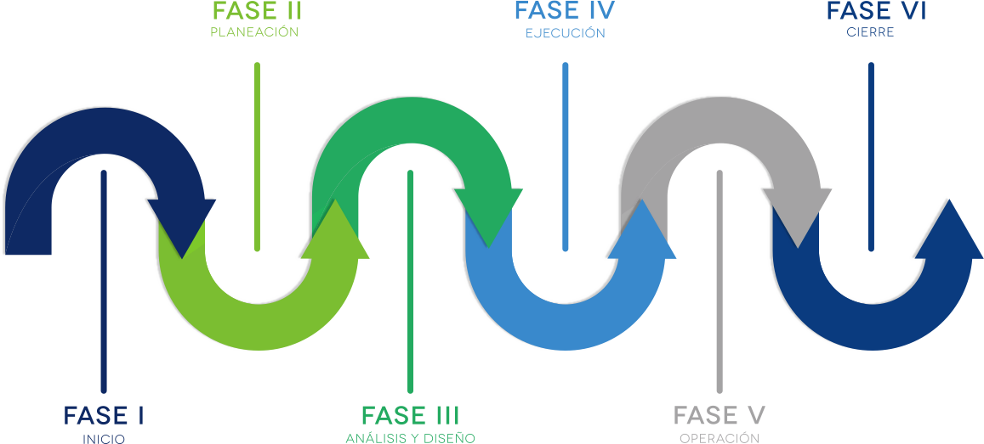
2. METOLOGÍAPREMIUM Y REQUERIMIENTOS TECNOLÓGICOS
a. Metodología de implementación Premium 9.0
La metodología Premium 9.0 propone un esquema de implementación dirigido a homologar las mejores prácticas de negocio en todos los procesos estratégicos, de cadena de valor y de apoyo con los que interactuarán los usuarios de la solución ERP Siesa Enterprise, para ello se plantea un esquema de corta implementación y resultados rápidos, basado en 6 fases:
La metodología Premium, es el camino ampliamente probado para lograr total asertividad en la homologación de las mejores prácticas de negocio en todos los frentes donde la organización utiliza la solución ERP Siesa Enterprise.
En Siesa, el lograr excelentes niveles de retorno de inversión, conjuntamente con cientos de organizaciones empresariales que han seleccionado a ERP Siesa Enterprise como su solución ERP, ha sido la mejor forma de ratificar el alto nivel de madurez que cada vez más, es aceptado como factor clave de éxito de la Metodología Premium.
FASES METODOLOGÍA PREMIUM
FASE I – INICIO DEL PROYECTO
OBJETIVO:
Entrega formal, clara y completa por parte del gerente de cuenta comercial hacia consultoría
PERSONAS INVOLUCRADAS:
Dirección de consultoría
Gerente de proyectos
Gerente de cuenta
ACTIVIDADES A REALIZAR:
Recibir el proyecto
Asignación de gerente
ENTREGABLES:
· Acta de entrega de proyecto

Slide 8
2. METOLOGÍA PREMIUM Y
REQUERIMIENTOS TECNOLÓGICOS
2. FASE II – PLANEACIÓN DEL PROYECTO
OBJETIVO:
Asegurar que se tendrán en cuenta todos los elementos de contexto y entorno vinculados al proyecto.
PERSONAS INVOLUCRADAS:
Gerente de proyectos
ACTIVIDADES A REALIZAR:
Realizar reunión de empalme
Elaborar IRP
Definir cronograma
Asignar consultores
Realizar lanzamiento
ENTREGABLES:
Acta de planeación de proyecto
IRP (Informe de referencia del proyecto)
3. FASE III – ANÁLISIS Y DISEÑO
OBJETIVO:
Conocer y comprender la profundidad del negocio, con el propósito de estructurar modelos de proceso que garanticen el cumplir los objetivos y el alcance del IRP
PERSONAS INVOLUCRADAS:
Gerente de proyectos
Consultor principal
Consultor operativo
Consultor IT
ACTIVIDADES A REALIZAR:
Conocimiento del negocio
Instalación
Diseño del circuito maestro
Diseño circuito específico
ENTREGABLES:
Informe de hallazgos,
Acta de instalación
Evaluación de capacitación técnica
Resultados de evaluación
Circuito maestro
Diseño circuitos específicos aprobados.
4. FASE IV – EJECUCIÓN
OBJETIVO:
Verificar y asegurar que los diseños de los circuitos cumplan con las necesidades de la operación y los objetivos trazados en el IRP.
PERSONAS INVOLUCRADAS:
· Gerente de proyectos
· Consultor principal
· Consultor operativo
· Consultor IT
ACTIVIDADES A REALIZAR:
Ejecución de circuitos, captura circuito maestro y captura circuitos específicos
Entrenamiento y ejecución, circuitos específicos
Aplicación de cambios
Preparación final, pilotos y migración de datos
ENTREGABLES:
Circuitos aprobados en el sistema
Plan de salida al aire.
5. FASE V – OPERACIÓN
OBJETIVO
Colocar en marcha la nueva solución en coherencia con los circuitos aprobados. Generar tranquilidad en los usuarios, buscando una transición con el menor trauma posible con el acompañamiento de los consultores.
PERSONAS INVOLUCRADAS:
· Gerente de proyectos
· Consultor principal
· Consultor operativo
· Consultor IT
ACTIVIDADES A REALIZAR:
· Cargue de saldos iniciales
· Salida al aire
Entregables:
· Lista de chequeo a soporte.
· Acta de verificación operación real
5. FASE VI – CIERRE
OBJETIVO:
Verificar el logro del alcance y los objetivos planteados en la planeación del proyecto (IRP), entrega del cliente al área de soporte.
PERSONAS INVOLUCRADAS:
Gerente de proyectos
ACTIVIDADES A REALIZAR:
Reunión cierre de proyecto.
ENTREGABLES:
Memorando de cierre del proyecto

Slide 9
2. PORTAFOLIO DE SERVICIOS
b. Soporte – Servicio interactivo del cliente – sic:
Este servicio tiene un cargo anual sobre el costo del total del proyecto contratado por el cliente, el cual cubre los siguientes servicios:
ACTUALIZACIONES DE LEY:
Siesa realizará cualquier cambio que se presente en la solución ERP Siesa Enterprise debido a las actualizaciones de la legislación colombiana,.
ACTUALIZACIONES DE NUEVAS VERSIONES:
Siesa instalará o actualizará el software acordado por este convenio con los cambios, mejoras o nuevas versiones que se realicen al producto durante el año en vigencia, que no impliquen una nueva implementación, cambios de plataforma o lenguajes de programación.
CAPACITACIÓN EN EL MANEJO BÁSICO DE ERP SIESA ENTERPRISE:
Siesa ofrece periódicamente, de forma virtual, seminarios públicos sobre las Suites de la solución ERP Siesa Enterprise. Los cursos particulares adicionales serán cotizados por Siesa. Las capacitaciones le permitirán al cliente afianzar conocimientos, entrenar al personal por efectos de rotación y clarificar conceptos cuando existan nuevas disposiciones.
SERVICIO TELEFÓNICO (CONTACT CENTER):
Siesa prestará atención telefónica a las solicitudes de servicio interactivo del cliente, cuando este lo requiera, a fin de resolver cualquier duda o requerimiento sobre el funcionamiento del programa.
Canal telefónico: (+57) (2) 486 55 95
Canal móvil – Stand By: 317 642 6952
Exclusivo para atención de incidentes críticos en horario no laboral
ACCESO REMOTO:
Siesa se obliga a mantener a disposición del cliente el servicio por acceso remoto, quien debe poseer al menos una estación con Windows 2008 o XP PRO, Procesador superior a 1200 MHz, 2 de RAM o superior, canal de comunicaciones de banda ancha, conexión LAN con el servidor o equipo donde tenga instalado la solución ERP Siesa Enterprise, línea telefónica apta y el software de comunicación acorde con el trabajado por Siesa.
SERVICIO 7X24:
El objetivo de este servicio es atender con mayor prontitud los casos críticos en los siguientes horarios: De lunes a viernes de 6:00p.m. a 7:00a.m. Sábados, Domingos y Festivos 24 horas.
La línea de Help Desk realiza un seguimiento del grado de satisfacción de nuestros clientes, tomando acciones en forma rápida para el mejoramiento de nuestros productos.
SOPORTE-ON-LINE:
Siesa ha creado un canal digital www.siesacustomersupport.com especializado para atender las incidencias, quejas, reclamos y realizar seguimiento a tickets, así:
Solicitud de Servicios – Ticket Web
Consulta y Gestión de tickets
Perfil del Cliente: líderes, derechos y deberes.
Consulta OP’s
Soporte Chat

Slide 10
3. ESPECIFICACIONES FUNCIONALES DEL ERP SIESA ENTERPRISE
a. Beneficios
CONTROL DEL NEGOCIO:
Una de las problemáticas más frecuentes en los gerentes hoy es la toma de decisiones sobre información cierta, lineal y completamente unificada de la información de su negocio, este es tal vez uno de los mayores valores agregados al realizar inversiones en tecnología, el Costo de Oportunidad. La dinámica de los negocios de hoy es abrumadora y en algunos “Business Case” se ha analizado con profundidad sobre el impacto en los costos generados dentro del negocio cuando un gerente toma decisiones basado en un informe con dos, tres días y hasta dos semanas de historia... se han llegado a cuantificar las pérdidas ocasionadas y en algunas ocasiones han sobrepasado en varios millones de dólares; contar con herramientas de gestión de base de datos que permita diseñar un “Balanced Score Card” (Tablero de Control) en donde no solo cada gerente, sino cada usuario clave de la organización cuente con un cuadro de indicadores de gestión en donde este monitoreando, analizando y tomando las acciones correctivas sobre las áreas y situaciones que necesitan atención en diferentes momentos.
AUMENTO EN LA PARTICIPACIÓN DEL MERCADO:
Para entrar en un mundo competitivo y ágil (que definen las claves un mercado globalizado), las empresas deben contar con herramientas de gestión que, además de ayudarles a conseguir estándares de calidad y mejoramientos en los precios de venta, les permitan ejercer la presencia y la cobertura de mercado necesarias para que el producto obtenga la penetración suficiente con el consecuente impacto en las ventas y en la participación de mercado. Herramientas tecnológicas como CRM (Customer Relationship Management), B2B (Business to Business), B2C (Business to Consumer) y SFA (Sales Force Automation) proveen a las empresas de instrumentos ágiles que amplían el espectro de esa presencia global.
AUMENTO EN EL RENDIMIENTO DE VENTAS:
Tomar un pedido es apenas el 10% del proceso de ventas, cada vez resulta más apreciado desde el punto de vista competitivo el nivel de servicio posventa (Entregas a tiempo, seguimiento de estado de pedido, facilidades financieras, líneas de atención, soporte técnico de producto, etc.). Dotar a las empresas de herramientas que permitan aplicar todos estos criterios de servicio, generan clientes cautivos que se convierten en excelente referencia para el mercado y generan más negocios al futuro.
MOVILIDAD:
La información estratégica de su negocio estará disponible en todo momento a través de internet, como usuario de las soluciones ERP de Siesa Enterprise, usted puede acceder a información que soporte la toma de decisiones gerenciales en todo momento a través de dispositivos móviles.
ECONOMÍA:
El presupuesto de su compañía no es una limitante para acceder a una solución desarrollada bajo estándares internacionales y con un ambiente grafico que permite la fácil interacción del usuario con la herramienta, el precio del ERP Siesa Enterprise es altamente competitivo frente a soluciones similares e inclusive con menores funcionalidades; adicional a esto, dependiendo del volumen de información que maneje la empresa permite el uso de bases de datos gratuitas lo cual disminuye los costos de licenciamiento adicional.
ESCALABILIDAD:
Siesa Enterprise es una solución escalable que se adapta al crecimiento de su compañía y es flexible adaptándose a los requerimientos de todo tipo de empresas de cualquier sector económico.
INTEGRACIÓN:
Siesa Enterprise permite integrar todos los procesos de su compañía dentro de una solución que le permite controlarlos de una manera fácil, confiable y efectiva.
RELACIÓN COSTO BENEFICIO:
Obtiene beneficios reales, en el corto plazo, en los procesos más sensibles de su negocio.
CERO COSTOS OCULTOS:
Los proyectos implementados por Siesa se ajustan al presupuesto económico definido inicialmente.
MEJORE EL CONTROL DE SU NEGOCIO Y LOS PROCESOS DE TOMA DE DECISIONES:
A través de herramientas de inteligencia de negocio incluidas o integradas a la solución ERP Siesa Enterprise, acceda a la información relevante para la toma de decisiones gerenciales en todos los niveles de la organización y evalúe constantemente cualquier proceso.
SOPORTE:
ERP Siesa Enterprise esta soportada por un Contact Center con altos estándares de calidad y respuesta, certificada internacionalmente y que opera bajo la última tecnología disponible.
RESPALDO:
Siesa, es la casa de software colombiana líder del mercado, tiene más de 40 años en el mercado y cuenta con más de 10.000 clientes y 80.000 usuarios de sus soluciones, nuestros productos se han probado exitosamente en compañías de todos los sectores y tamaños.

Slide 11
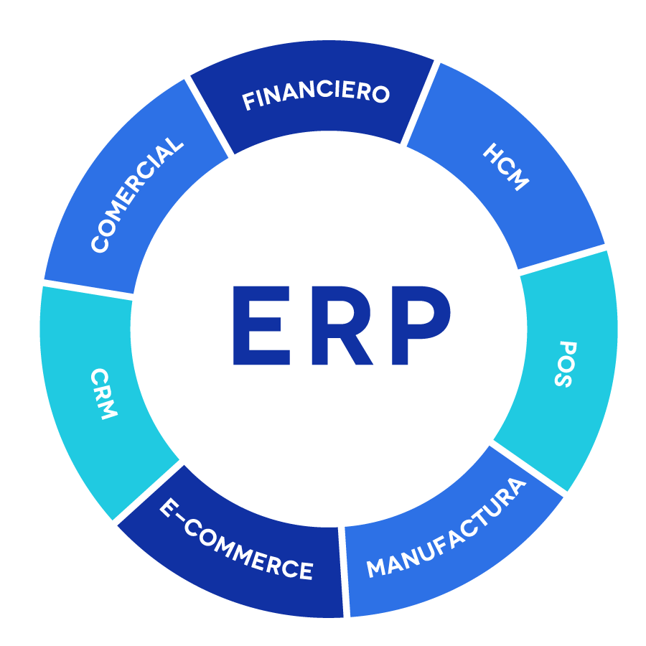
3. FUNCIONALESDE NUESTRA
SOLUCIÓN ERP SIESA ENTERPRISE
b. Esquema funcional

Slide 12
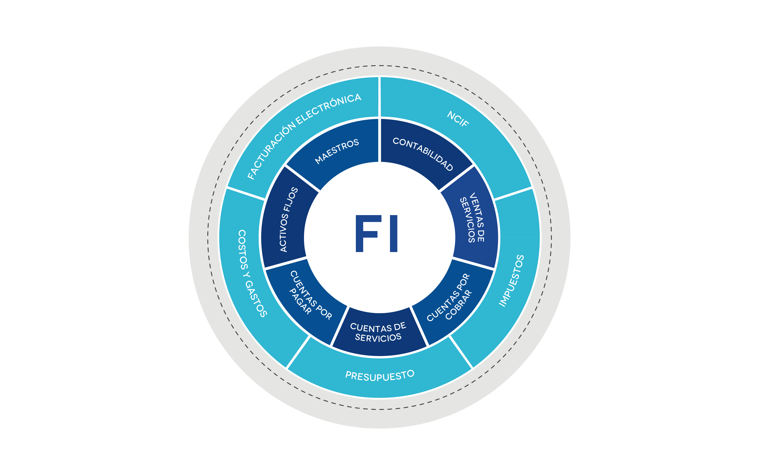
3. FUNCIONALIDADES
SUITE FINANCIERA
c. Suite Financiera
MULTI-COMPAÑIAS
CENTROS DE OPERACIÓN
UNIDAD DE NEGOCIO
CENTROS DE COSTOS
MULTI-CUENTAS
TERCEROS
DETALLES DE LA SUITE FINANCIERA
CONTABILIDAD GENERAL
El módulo de contabilidad general es el receptor de todas las transacciones generadas en la empresa; incluye contabilidad general, tributaria, presupuestal, analítica, flujos de caja libre, entre otros. Automatiza variedad de procesos como ajustes por inflación, cierre anual, ajustes por diferencia en cambio, entre otros procesos. Contiene variedad de extractos contables y reportes que permiten hacer análisis comparativos.
CUENTAS POR COBRAR
Permite la elaboración de los recibos de recaudos y notas sin ningún tipo de precodificación, es práctico cuando se trata de anticipos y recaudos. El sistema recueda los medios de pago que soportan los saldos de las cajas y cuenta además con opciones automáticas para reportar otros ingresos y egresos a la caja.
VENTA DE SERVICIOS
Ideal para empresas que venden bienes y servicios no inventariables. Permite manejar ordenes de compra y compras directas con todas las características que el usuario desee configurar, incluyendo cruce de anticipos y automatizacion de los eventos contables.
CUENTAS POR PAGAR
Este modulo permite generar pagos a proveedores y acreedores de productos y servicios de forma colectiva e individual. De manera automatica permite generar los comprobantes de egresos, cheques y/o pagos electrónicos.
ACTIVOS FIJOS
Este modulo permite el control contable y generar comprobantes de las adquisiciones, ventas, retiros, depreciaciones, ajustes por inflacion y valorizaciones de acuerdo a las reglamentaciones de ley vigentes. Permite llevar el control de activos en leasing, activos menores, y controlar activos en garantía. Permite llevar control estadístico y administrativo en aspectos como: existencias, ubicación, responsable, valor en libros, costo de adquisición.
PRESUPUESTO
Este módulo incluye tres variantes específicas; general, especializada en control de obra y para entidades que necesitan controlar disponibilidades a través del CDP (Certificado de disponibilidad presupuestal). Permite definir varios escenarios presupuestales y realizar consultas de ejecución y disponibilidad presupuestal a cualquier nivel de detalle.

Slide 13
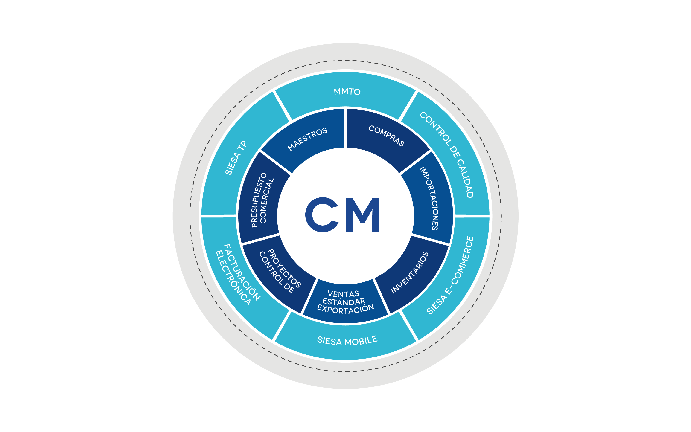
3. FUNCIONALIDADES
SUITE COMERCIAL
d. Suite Comercial
Instalaciones (multibodegas)
Ubicaciones (lotes)
Seriales (Extensiones (Talla - color)
Items (criterios y clasificaciín)
DETALLES DE LA SUITE COMERCIAL
COMPRAS
Permite consolidar los requerimientos de materiales generados en el módulo de planeación de la producción o a partir de las requisiciones específicas de los usuarios. De manera automática este modulo genera ordenes de compra sugiriendo precios y proveedores de acuerdo a contratos y listas de precios previamente establecidas. Adicionalmente el sistema traza el estado de las compras y de los pagos a proveedores y generar informes estadísticos al respecto.
CONTROL DE INVENTARIOS
En este módulo se concentra toda la configuración de planeación y manejo transaccional involucrado en la recepción y aprobación de las mercancías compradas, en la logística de transferencias de productos y la entrega de consumos generales y de partes, actualiza en linea el estado de las ordenes de compra.
Además permite generar reportes de existencias, almacenes, ubicaciones, lotes, colores, tallas, sabores, entre otros. Así como llevar trazabilidad en la gestión de lotes tanto para items normales y perecederos.
VENTAS
Comprende la administración de clientes, vendedores, cotizaciones, pedidos, despechos o remisiones y multiples opciones de venta y facturación, manejo de listas de precios y descuentos, condiciones por cliente y producto, administrador de promociones y descuentos por cliente y producto.
Controla en línea cupos de crédito y aprueba o rechaza pedidos (Por credito o margen), asigna y reserva productos por pedido y por cliente de forma automática, permite integrarse con cualquier B2B y recibe información para sistemas con terminales portatiles para toma de pedidos o tienda a tienda.
SiesaApp
Esta solución automatiza la fuerza de ventas mediante equipos moviles conectados al sistema comercial, permite dar seguimiento a procesos de toma de pedidos, recaudo y facturación en cualquier lugar.
GESTIÓN DE VEHICULOS
El modulo de taller permite llevar seguimiento de manera integrada durante todo el ciclo por las diferentes areas tecnicas del taller y posterior facturación de los repuestos y servicios prestados. Tiene un alcance hasta los procesos administrativos de apoyo como contabilidad, cartera, compras, tesorería y nomina. Es posible en este módulo programar operarios, citas, temparios, fichas tecnicas, hoja de vida de vehiculos y seguimiento de posventa.
CONTROL DE CALIDAD
Para empresas comercializadoras y manufactureras el QMS (Quality Management System) permite realizar las pruebas de inspección de propiedades fisicas y quimicas de materia prima, producto en proceso y productos finales con el fin de garantizar que cumplan con las especificaciones indicadas.
MANTENIMIENTO
Permite la planeación y el monitoreo de los equipos de los cuales depende la actividad económica de la empresa. Cuenta con las modalidades de mantenimiento predictivo y mantenimiento predictivo y correctivo. Es posible llevar un manejo integrado de información para control de compras de repuestos y tesorería.
ADMINISTRACIÓN DE ESPACIOS
Maneje de forma integral los procesos de administracion, control, facturación y contabilización de los espacios en centros comerciales, edificios de locales y oficinas, consultorios, terminales de transporte y parques industriales.

Slide 14
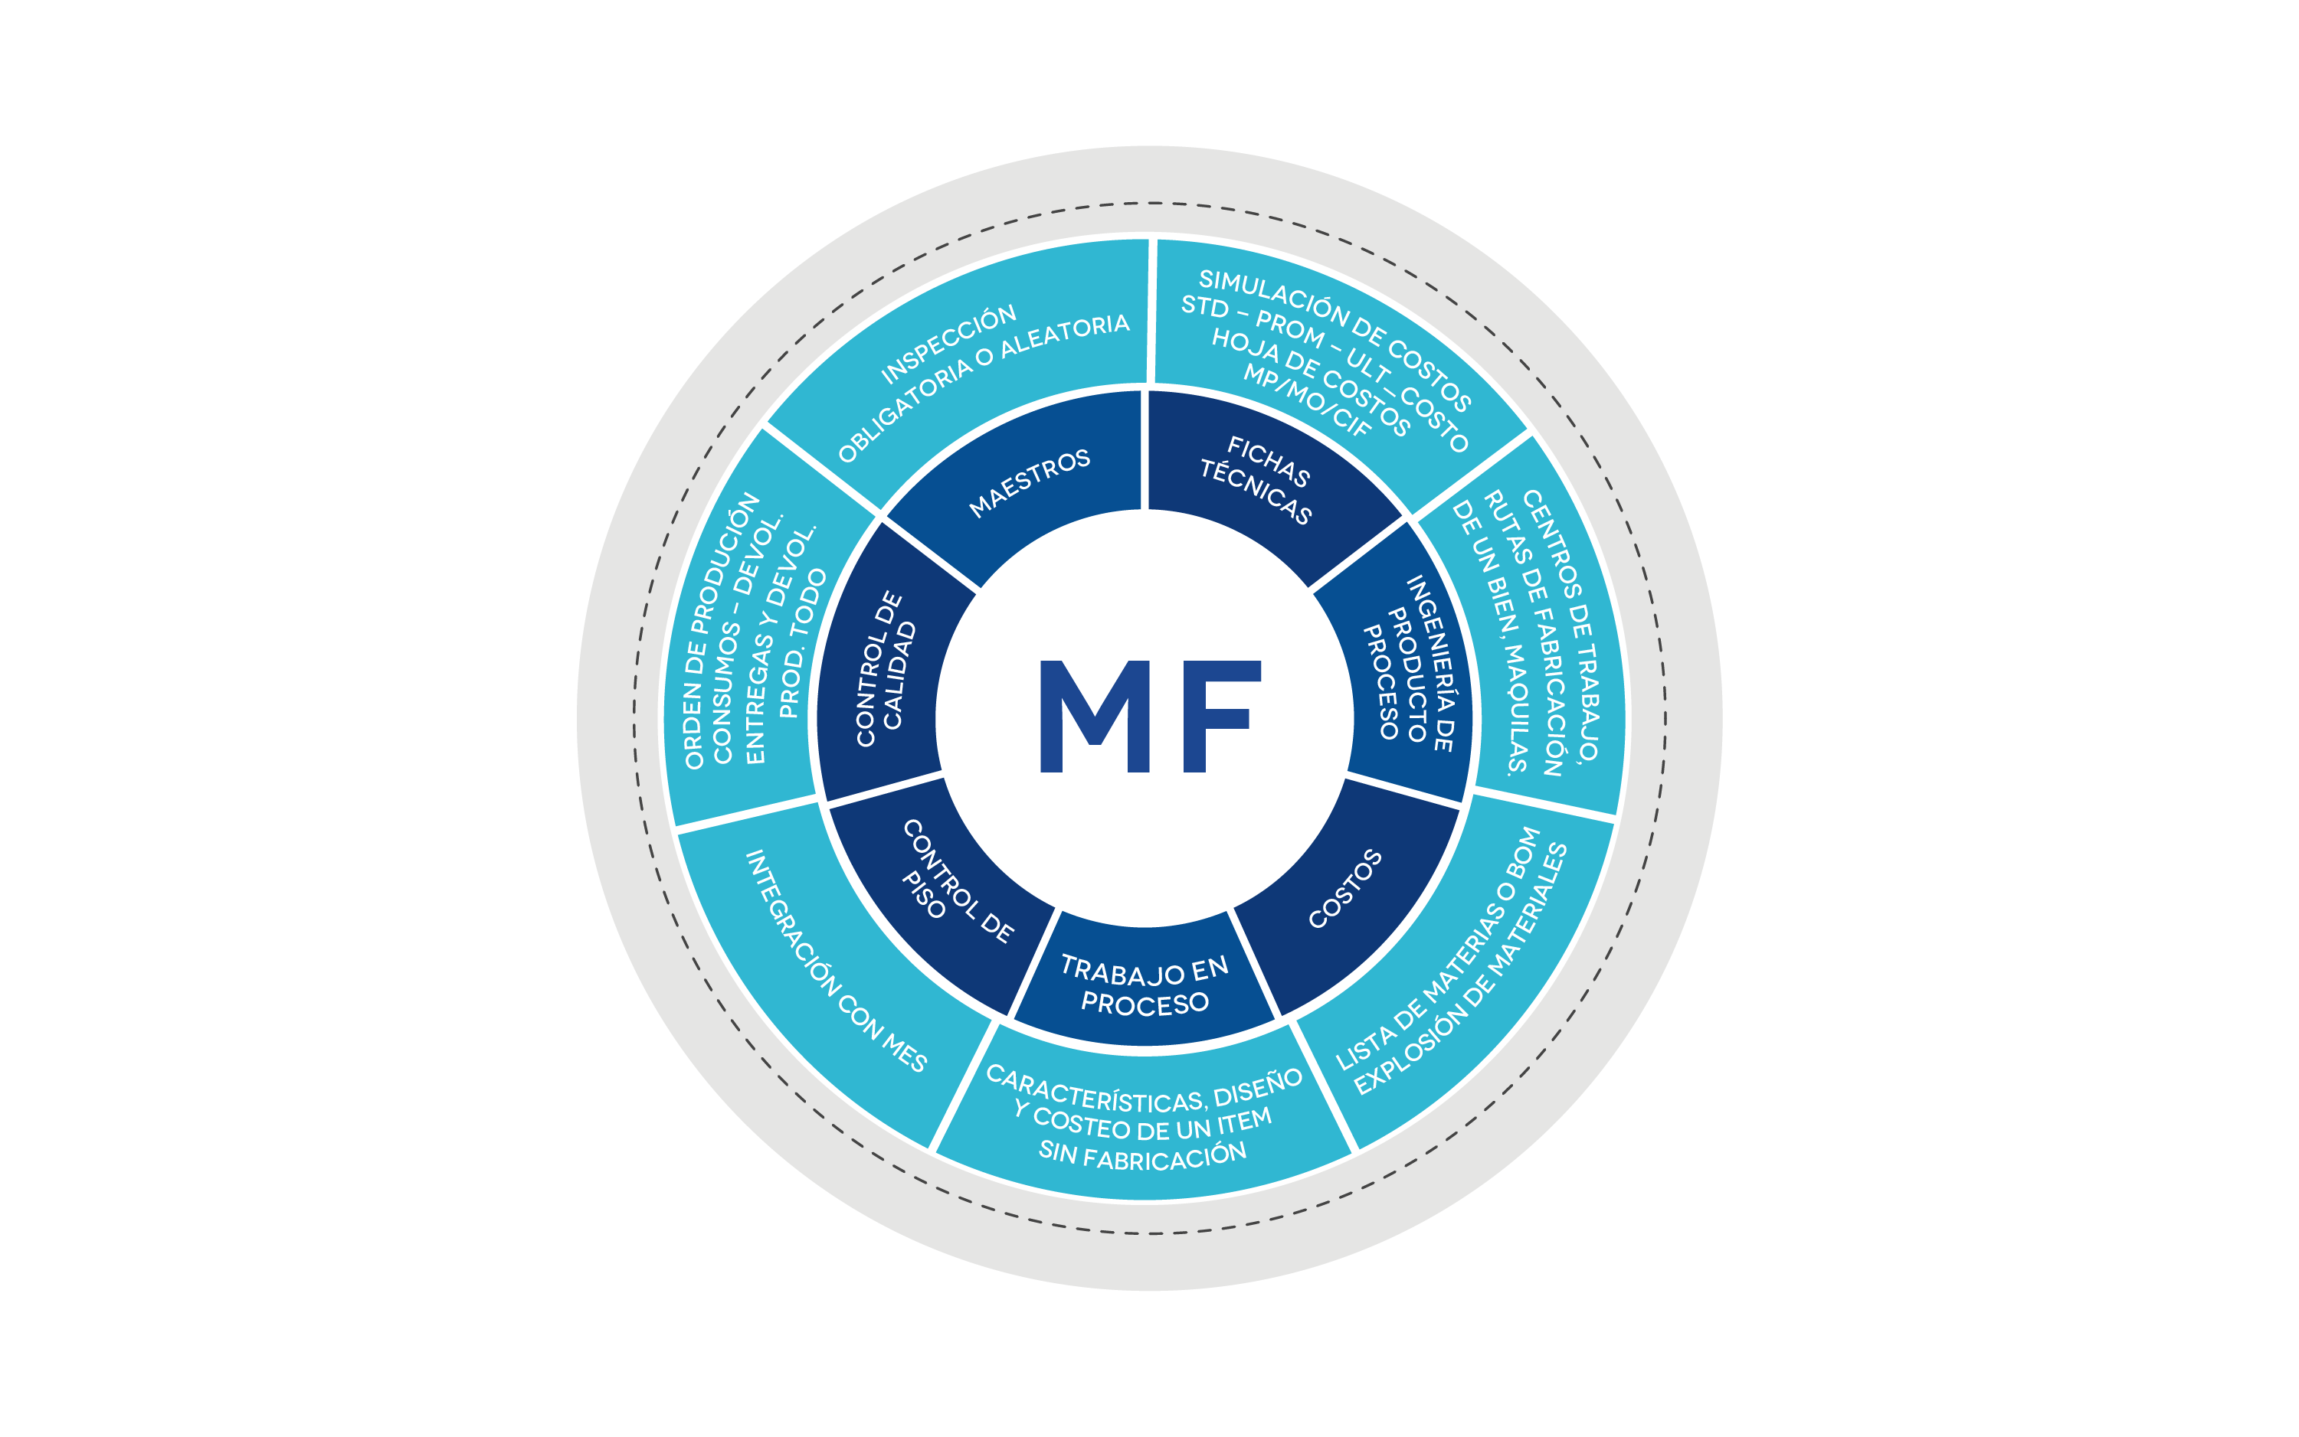
3. FUNCIONALIDADES
SUITE MANUFACTURA
f. Suite Manufactura
DETALLES DE LA SUITE
MANUFACTURA
GESTIÓN DE DATOS DE PRODUCCIÓN
En la ingeniería de producto permite el mantenimiento de listas de materiales de nivel simple y de multiples niveles. Permite trabajar listas planificadas para el pronóstico de ventas por grupos de productos, kits y surtidos y administración del desperdicio y su impacto en los costos de producción. Manejo de diferentes listas de materiales por producto y por planta. Aplicación de co-productos y subproductos.
Permite el diseño de centros de trabajo y rutas de proceso y generar listas de recursos para la planificación de la capacidad aproximada y una amplia gama de opciones de gestión de planta que brinda una visual de todo el proceso productivo operativo y el impacto en los costos.
INGENIERIA DE PROCESOS (MPS-MRP)
Este módulo está desarrollado con los mas altos criterios de planeación basados en pedidos o pronósticos de ventas. La gestión MPS (Master Planning Schedule) toma la demanda de diferentes cuentes y sincroniza la planificación de las ordenes de producción en cantidad y en tiempo y son llevados a MRP (Material Requirement Planning) y toma los productos manufacturados y sincroniza las necesidades en tiempo y cantidades. El sistema entrega un detallado plan el cual le permitirá al usuario hacer reprogramación y ajustes según sus necesidades.z
GESTIÓN DE CAPACIDAD
El módulo de planeación de capacidad entrega al usuario entrega herramientas para confrontas capacidad de sus plantas. Con el análisis de capacidad a grandes rasgos (RCPC) el sistema desplegará las restricciones de capacidad que se presenten a nivel de cuello de botella en la planta. Con el análisis de capacidad detallado en segunda instancia permite mediante las mismas gráficas llevar a cabo la labor de suavización del plan de producción.
CONTROL DE PISO DE PLANTA
Este módulo recibe todas las órdenes de producción planificadas que han arrojado los módulos de planeación y asiste usuario en la ejecución de la producción. Permite capturar los consumos de materiales en cada orden de proceso y producción para la actividad de mano de obra y gastos indirectos de fabricación. Es posible llevar una trazabilidad de la actividad no sólo a nivel operativo si no también contable.
CONTROL DE CALIDAD
Para empresas comercializadoras y manufactureras el QMS (Quality Management System) permite realizar las pruebas de inspección de propiedades fisicas y quimicas de materia prima, producto en proceso y productos finales con el fin de garantizar que cumplan con las especificaciones indicadas.

Slide 15
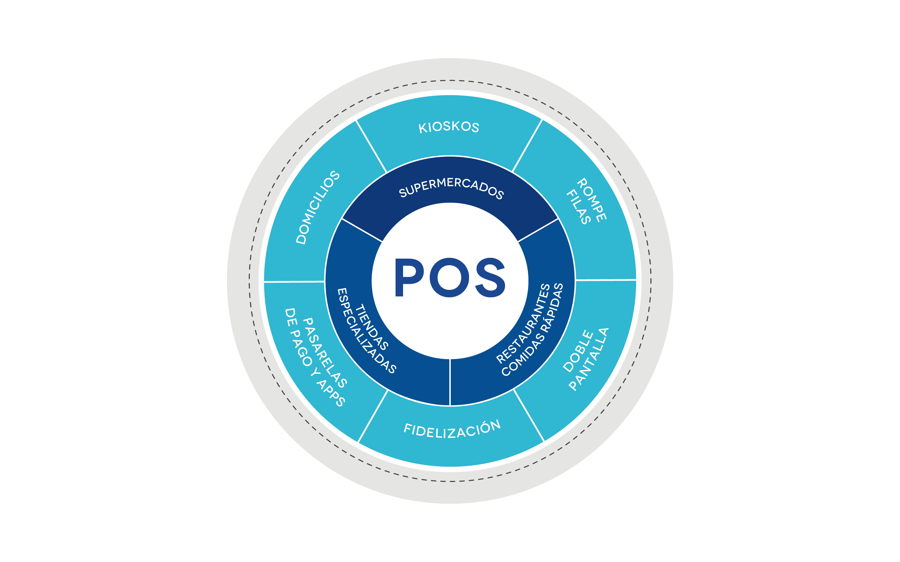
3. FUNCIONALIDADES
SUITE SIESA POS
g. Suite Siesa POS
Integración con el back office
Manejo:
  Descentralizado
  Centralizado
  Mixto
DETALLES SIESA POS
DETALLE SIESA POS
Gestione y controle los puntos de venta de su negocio integrando actualizaciones de productos, precios, promociones y descuentos, y soportando la toma de decisiones gerenciales en tiempo real.
Más de 1000 empresas con operación nacional e internacional, algunas con más de 100 almacenes, consolidan diariamente millones de transacciones generadas en nuestras aplicaciones POS.
FIDELIZACIÓN
Posibilidad de capturar datos del cliente con el fin de utilizarlos posteriormente con fines promocionales.
Definición de políticas de redención de puntos.
FACILIDAD DE USO
Siesa POS es una solución clara e intuitiva que lleva de la mano al operador del TPV.
INTEGRACIÓN
Las actualizaciones de productos, precios, promociones y descuentos, hechos en el Back Office, se reflejan en el TPV de acuerdo a las necesidades del negocio.
Las transacciones realizadas en el TPV, se reflejan en el Back Office de manera inmediata.
SEGURIDAD
Altamente confiable y versátil en los esquemas de contingencia, en él se han realizado importantes inversiones en investigación y desarrollo para garantizar que no haya pérdida de información y que tengan los mínimos tiempos de recuperación durante la atención de los clientes en los puntos de venta.
INNOVACIÓN TECNOLÓGICA
Funcionalidades diseñadas para la interacción directa con el cliente en el Front Office, el Back Office y para el apoyo administrativo y logístico (tesorería, compras, inventarios, contabilidad, cuentas por pagar, cuentas por cobrar) todos estos aspectos propios del entorno de una solución de software ERP.
ESQUEMA DE DESCUENTOS Y PROMOCIONES
Definición de esquemas para el manejo de listas de precios por rango de días y horas. Esquema de parametrización de tasas libres o fijas, en un rango de porcentajes o valores mínimos y máximos.

Slide 16
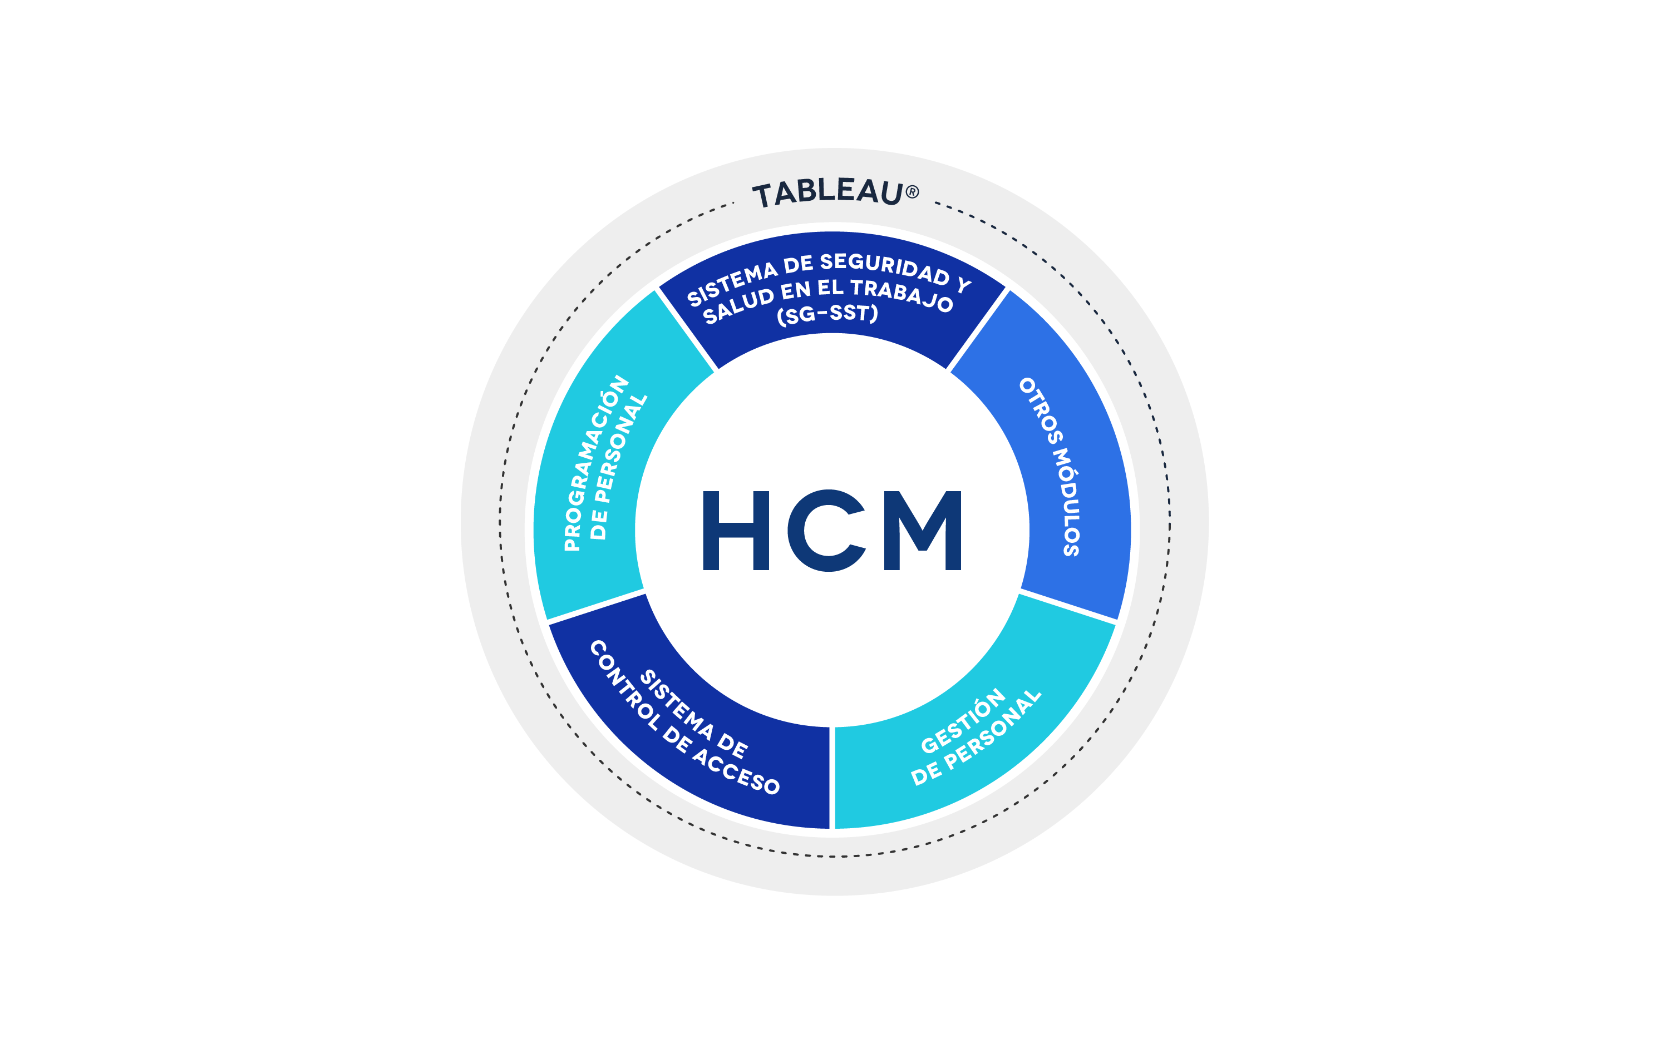
3. FUNCIONALIDADES
SUITE HCM
h. Suite Administración de
Personal (HCM)
DETALLES LA SUITE ADMINISTRACIÓN DE PERSONAL:
Nuestra solución de administración de personal permite integrar la gestión del recurso humano a la estrategia corporativa de su empresa, automatizando los procesos asociados a la gestión operativa y táctica de su personal en tres módulos:
GESTIÓN DE NOMINA
El módulo de gestión de nómina permite la liquidación de la nómina de su empresa de forma ágil y simple, minimizando los procesos manuales y reduciendo las posibilidades de error. El módulo de gestión de nómina incluye los siguientes componentes y funcionalidades:
AUTOLIQUIDACIÓN
Con base en la liquidación de las nóminas realizadas
en un determinado período, se generan los archivos
planos de autoliquidación exigidos por las EPS,
fondos de pensiones y ARP bajo la Ley 100,
Manejo de tipos y subtipos de cotizantes
Generación y exportación de PILA.
CONSOLIDACIÓN
Cálculo con exactitud del valor del pasivo laboral a
través de una simulación de liquidación total de
todos los empleados, independientemente de su
tipo de nómina y periodicidad..
LIQUIDACIÓN DE NOMINA
Simplificación de los procesos de liquidación a través de la
funcionalidad con la cual el sistema automáticamente
ejecuta los procesos de acuerdo a valores predefinidos y diferentes tipos de contrato
PRE-NÓMINA
Captura de novedades en documentos.
Autorización de novedades.
Generación de las novedades a la nómina
Agilidad en la autorización de las novedades
Captura manual
Captura a través de planos o WS desde otros sistemas
Generación desde la programación
Generación desde sistemas externos de marcación.
INFORMES Y CONSULTAS
AUTOGESTIÓN
El gran beneficio de incorporar la tecnología web
para disminuir la carga operativa del departamento
de gestión humana
PROGRAMACIÓN DE PERSONAL
Asignación de turnos con distintas funcionalidades
SISTEMA DE GESTIÓN SEGURIDAD Y SALUD EN EL TRABAJO (SG-SST)
El módulo de sistema de seguridad y salud en el trabajo le permite tener todo el control y seguimiento de iniciativas y procesos para mitigar los riesgos de sus colaboradores.
El sistema de seguridad y salud en el trabajo incluye los siguientes componentes y funcionalidades:
CONTROL MEDICO
Control de esquema de vacunación por
colaborador.
Manejo de diagnósticos médicos basados en los
exámenes.
Registro de los resultados de los exámenes
médicos.
Seguimiento de enfermedades a los
colaboradores.
Historial médico ocupacional.
MEDICINA DEL TRABAJO
Registro y análisis de los accidentes e incapacidades
para crear planes o programas para el bienestar de
los colaboradores
Registro de tiempos no laborados(TNL) para afectar
directamente las liquidaciones de nómina.
Registro de la información médica del colaborador
para control y prevención.
DOTACIÓN Y ELEMENTOS DE DOTACIÓN INDIVIDUAL
Conocimiento con anticipación de la dotación y
EPP de los colaboradores que van a ingresar.
Control de la dotación y EPP que se le entrega a
los colaboradores.
Controle que el colaborador devuelva la dotación
en el momento del retiro.

Slide 17
3. FUNCIONALIDADES
SUITE HCM
h. Suite Administración de
Personal (HCM)
HIGIENE Y SEGURIDAD INDUSTRIAL
Panorama de riesgos - Matriz de peligros
Manejo de la matriz de peligros con base en la
norma GTC-45
Planes de emergencia
Brigadas de emergencia
Adjuntar documentos.
PROGRAMAS Y PLANES
Creación de programas de salud o lúdicos para el bienestar de los colaboradores. (Semana de la salud, Eventos deportivos,..)
Seguimiento del programa o plan por estado(pendiente, en proceso y cerrado)
Control de todas las actividades que se necesitan para llevar a cabo el programa o plan.
Registro de los resultados de los exámenes configurados en el programa o plan.
GESTIÓN DE PERSONAL
Agilice en el proceso de la generación de turnos de cada fecha y seguridad en laliquidación de las novedades generadas hacía la pre nómina.
PROGRAMACIÓN DE PERSONAL
Conozca todas las fortalezas, debilidades, roles y funciones por cada cargo.
HOJAS DE VIDA
Definición de descriptores asociados a la gestión por competencias.
Definición de perfil de cargos y niveles: grados de madurez, tipo de contacto, frecuencia de contacto, indicadores de gestión, funciones, ítems de conocimiento, experiencia, competencias y nivel de competencias.
Definición de estados de selección, gastos asociados, pruebas por cargo, motivos de no elección, motivos de requisición.
Definición de temas de cursos de capacitación motivos de asistencia, sitios y entidades de capacitación, tipos de curso, instructores, coordinadores, clases de necesidad y motivos de auxilio.
Gestión avanzada de organigramas a través de un configurador que interactúa con la información del sistema para definir los diferentes niveles jerárquicos en diferentes escenarios.
Gestión de Head Count que compara personas contratadas en cada cargo del organigrama con el número ideal por cargo.
Control y seguimiento del organigrama, con base en la comparación del estado actual de las vacantes y de los cargos ocupados.
RECLUTAMIENTO
Banco de hojas de vida para las personas que desean laborar con la empresa, con la posibilidad de que este sea alimentado por el mismo prospecto mediante un acceso web.
Gestión de atributos a tener en cuenta en procesos de selección.
Parametrización de tipos de prueba a aplicar a aspirantes por cargo.
Consolidado de resultados de pruebas realizadas a cada prospecto.
Gestión de información sociodemográfica por cada prospecto: información básica, activos, pasivos,
información personal e información familiar.
Documento de requisición de personal.
Aprobación de la requisición
Proceso de búsqueda
Programación de pruebas
Calificación
Evaluación y seguimiento
Cierre.
INDICADORES
Los criterios de decisión son enriquecidos mediante un esquema predefinido de indicadores sobre el cual cada empresa elige los que va a utilizar, teniendo la alternativa de definir autónomamente los valores de semaforización (verde,amarillo, rojo).

Slide 18
3. FUNCIONALIDADES
SUITE HCM
h. Suite Administración de
Personal (HCM)
CONTRATACIÓN
Autogestión por áreas de requisiciones de personal.
Interacción con el banco de hojas de vida alimentado desde el proceso de reclutamiento de prospectos.
Aprobación según niveles jerárquicos de requisiciones.
Emisión de todas las notificaciones de pruebas a aplicar vía e-mail, tanto a evaluados como a evaluadores.
Registro en el sistema de la calificación de las pruebas aplicadas.
Selección automática o manual. De forma automática el sistema selecciona un ranking de los candidatos que más se acercan al criterio de selección dado, de acuerdo a escalas predefinidas.
Seguimiento y archivo de documentos necesarios como requisito para contratación.
Consultas de información de hojas de vida, en todos los aspectos sociodemográficos: datos básicos, estudios, conocimientos, experiencia y competencias.
Análisis de prospectos no contratados.
EVALUACIÓN DE DESEMPEÑO POR COMPETENCIAS
Documento de evaluación de desempeño
Preguntas y respuestas de selección por cargo estándar o personalizada
Adjuntar documentos
Cierre de la evaluación.

Slide 19
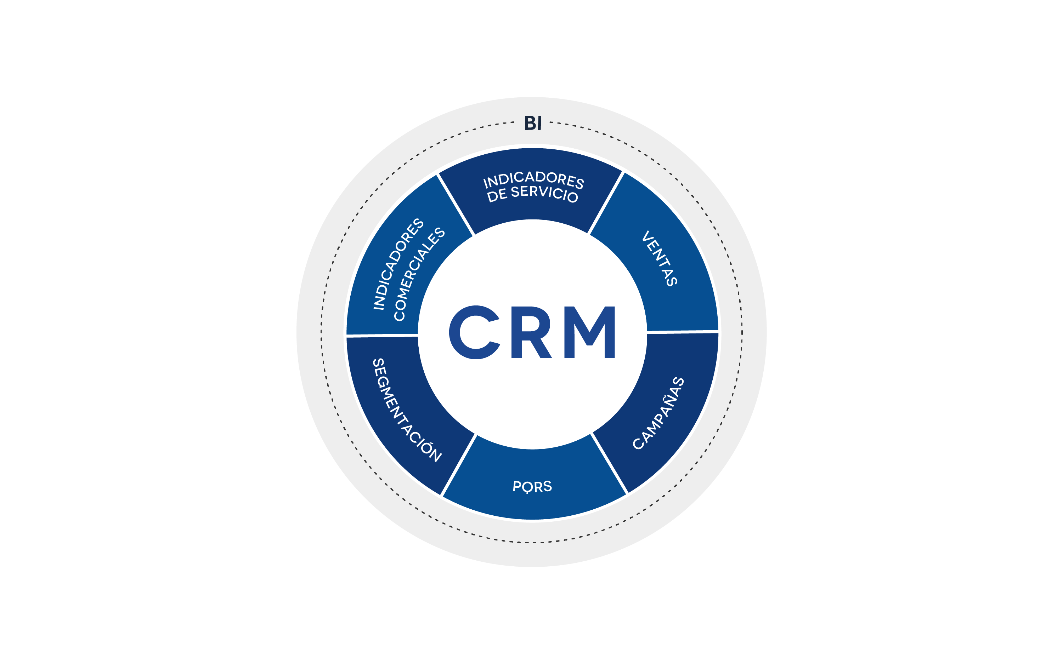
3. FUNCIONALIDADES
SIESA CRM
I. CRM
DETALLES CRM:
Es una herramienta que permite hacer seguimiento a la fuerza comercial, a la gestión de prospectos, a la evolución de las oportunidades de negocio, como también permite conocer en tiempo real el estado del cumplimiento de presupuestos de venta.
Con Siesa CRM integre y consulte la información transaccional y no transaccional de sus clientes. Centralizando todo el conocimiento de sus clientes en una solución volviendo más productiva la operación diaria comercial y mejorando el control interno.
COMPONENTES
GESTIÓN DE CARTERA POR EDADES
El sistema permite a los usuarios con privilegios
consultar la cartera de cada uno de los clientes y
conocer sus edades (30, 60, 90 y 120 días o más).
GESTIÓN DE INVENTARIOS
A través de este módulo y gracias a la integración
con la solución ERP Siesa Enterprise podrá
consultar desde el CRM la existencia y la ubicación
de sus ítems en tiempo real. Podrá filtrar esta
información a partir de diferentes criterios para
facilitar la búsqueda sobre inventarios.
GESTIÓN DE CUPO DISPONIBLE
Permite conocer en tiempo real cuál es el cupo de crédito
disponible asignado a los clientes, con ello pueden establecer acuerdos con los clientes y no comprometer más de lo permitido.
GESTIÓN DE LISTA DE PRECIOS
El sistema asocia listas de precios a los clientes
según las políticas establecidas por la compañía.
GESTIÓN DE FACTURACIÓN DEL ÚLTIMO AÑO
A través de este módulo y gracias a la integración con la solución de software ERP Siesa Enterprise, los usuarios con privilegios del CRM podrán conocer las facturas gestionadas para cada uno de sus clientes.
GESTIÓN DE CONDICIONES DE PAGO
Permite tener la información a la mano de la forma de pago de los negocios, así permitir pronosticar los ingresos y el flujo de caja.
REPORTES
Permite medir su impacto y realizar seguimiento de la estrategia comercial, mercadeo y servicio al cliente.
GESTIÓN DE PEDIDOS
Permite conocer qué pedidos han cargado a los clientes y su estado.
GESTIÓN DE COMPORTAMIENTOS DE COMPRA
Permite conocer el comportamiento de
compra de los clientes , información en tiempo real acerca de qué
productos ha dejado de comprar el cliente, qué productos son los que más consume, y cuánto consume por producto. Contrastado con las
variables del negocio (unidades de negocio, líneas de negocio, ubicación geográfica, etc.).
GESTIÓN DE CONTACTOS
Permite registrar y gestionar información transaccional y no transaccional fundamental en la negociación y entrega de los
productos o servicios de los interlocutores de las cuentas.
GESTIÓN DE LEADS
Capturar la información de todos aquellos prospectos de venta para su posterior calificación y conversión a oportunidad.
GESTIÓN DE COTIZACIONES Y PEDIDOS
Desde el módulo “Oportunidades” podrá hacer las cotizaciones y pedidos de su gestión comercial. Gracias a la conexión con el sistema Siesa Enterprise podrá consultar listados de precios y disponibilidad de inventarios, entre otros; así mismo podrá exportar la cotización a formato pdf y enviarla de inmediato por correo electrónico, por otra parte, el sistema creará automáticamente la orden de pedido en el Software ERP Siesa Enterprise.
ANÁLISIS DE CASOS (PQRS)
Permite el registro de los casos (Peticiones, Quejas, Reclamos y Sugerencias) correspondientes a los clientes facilitando la implementación de políticas exclusivas frente a este segmento.

Slide 20
3. FUNCIONALIDADES
SIESA CRM
I. CRM
GESTIÓN DE CUENTAS
Centraliza toda la información de los clientes. Podrá visualizar la información personalizada e Histórica como: Reuniones, llamadas, documentos, cotizaciones y ventas; información sobre manejo de PQRS. Adicionalmente, se establecerá la conexión con la solución de software ERP Siesa Enterprise, permitiendo el acceso a información histórica de ventas, cupo de crédito disponible, promedio de compras mensual e indicadores de cartera.
GESTIÓN DE OPORTUNIDADES
Podrá registrar y organizar las ventas potenciales de productos o servicios, también asignarlas a los asesores comerciales y ordenar las etapas del proceso para incrementar la efectividad de las ventas.
GESTIÓN DE ACTIVIDADES DE COLABORACIÓN
Para toda compañía es importante no solo poder programar reuniones, llamadas, tareas, compromisos, etc. En la relación con los clientes, sino, poder realmente hacer seguimiento paso a paso para conocer cómo se gestiona cada una de las actividades, qué compromisos se adquirieron al llamar a un cliente. Podrá llevar una bitácora de cada uno de sus clientes desde todas las interacciones que se tengan con él.

Slide 21
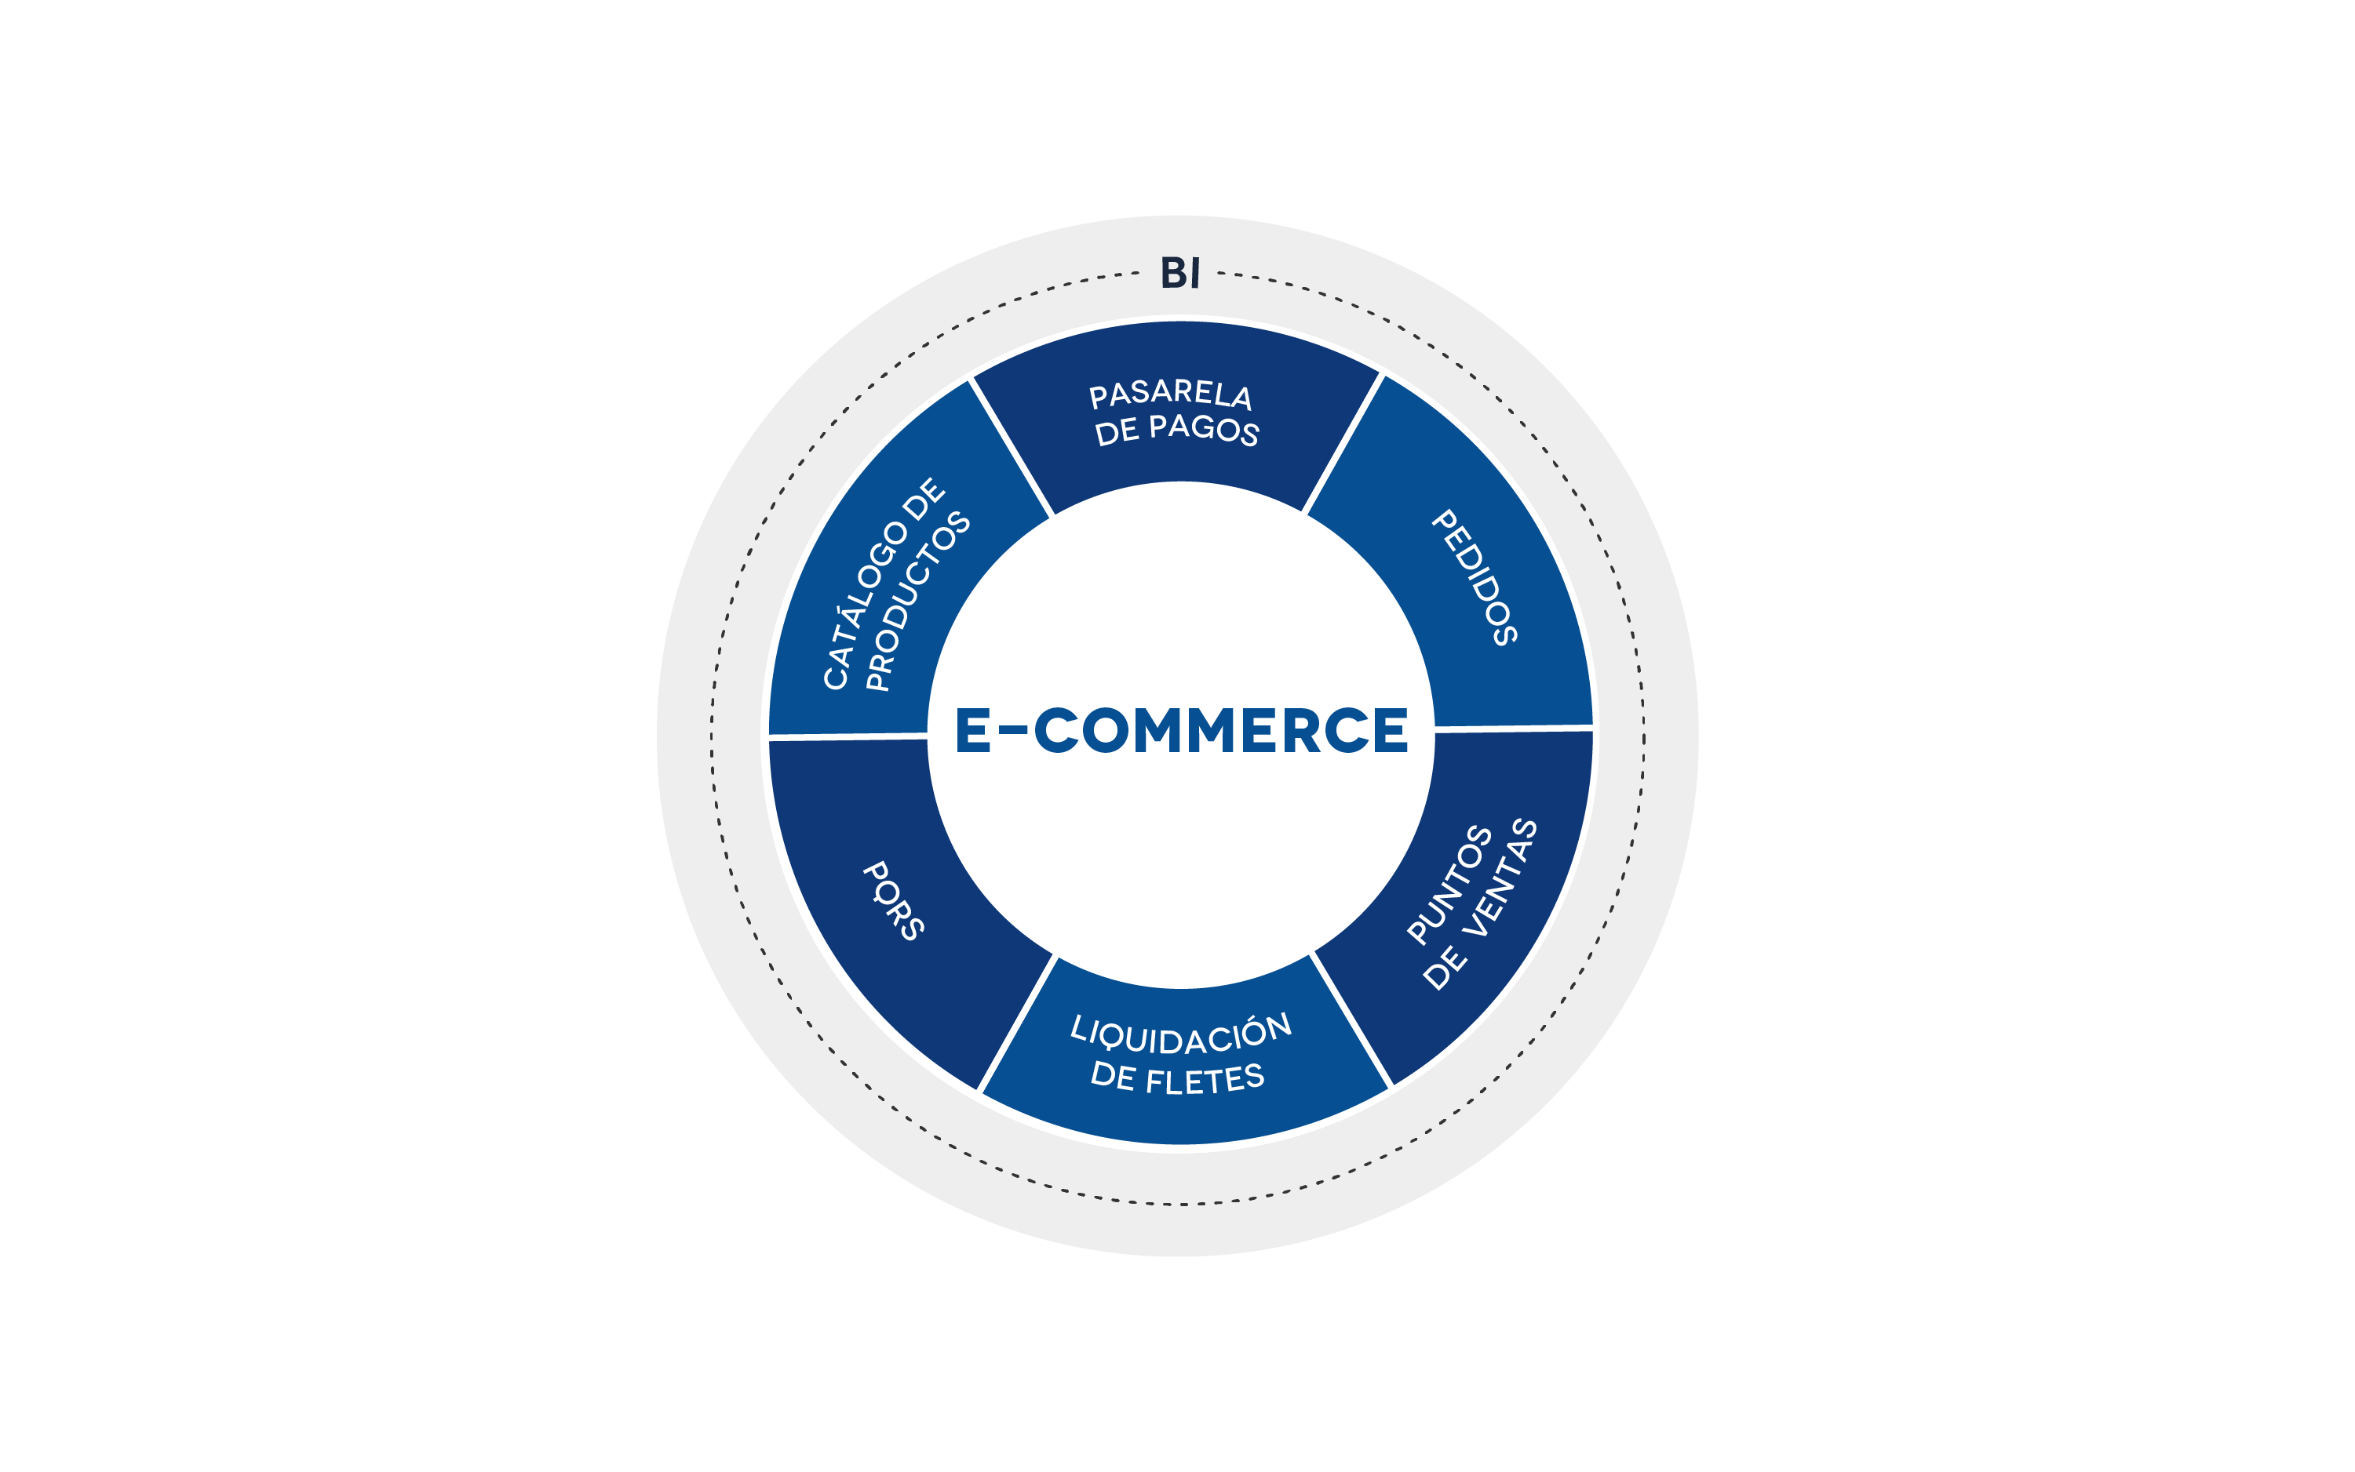
3. FUNCIONALIDADES
SIESA E-COMMERCE
j. e-Commerce
DETALLES E-COMMERCE:
Siesa e-Commerce es una plataforma de comercio electrónico que apoya la operación de empresas que comercializan bajo modelos B2C (Venta al Detal o Retail) y B2B (Ventas al Por Mayor o a Canales) permite ofrecer todos los productos en línea en una sola solución.
Con esta automatice procesos con alta capacidad de atención y disponibilidad horaria, disminuyendo así costos operativos y generando mayores oportunidades comerciales, logrando que su empresa aumente significativamente su
competitividad
B2C
Catálogo de productos valorizado con diseño personalizado.
Anuncios publicitarios para incentivar compras
Aplica descuentos basados Configuración de promociones
Consulta la existencia de los ítems en inventario
Integración con multiples pasarelas de pago
Permite a los clientes guardar pedidos plantilla.
Multiples opciones de configuración de despachos y entregas
Configuración de la cobertura geográfica de la entrega de productos
Liquida el servicio de transporte de mercancía Incluye un panel de control para clientes
Integración con redes sociales para dirigir tráfico
Permite realizar configuraciones SEO a los contenidos
Integración con herramientas de analítica
Permite al administrador consultar los datos de los usuarios compradores, usuarios suscritos a boletines, usuarios que han aprobado los términos y condiciones y finalmente las políticas de tratamiento de la información.
Permite calificar la experiencia del compra, previo al pago del pedido.
Blog para generar información de valor a clientes y visitantes.
Incluye un módulo para la publicación de eventos.
Incluye un módulo para publicar archivos multimedia y videos enlazados de YouTube.
Incluye vista adaptativa (estándar) para dispositivos móviles. .
Incluye la integración con las solución ERP Siesa Enterprise:
B2C PREMIUM
Posibilidad de que los clientes hagan tracking de los pedidos
Formulario de contacto para notificar los productos no encontrados y con la posibilidad de almacenarse en base de datos para efectos de consultas.
Permite la consulta del disponible de mercancía de varias bodegas
Permite el manejo de múltiples listas de precios por centro de operación o por destino del pedido.
Desglose o división de pedidos por diferentes criterios, P.e.: Por Categoría o Línea de Productos, Por Unidad de Negocio, entre otros.
Consultas Multicompañía
Integraciones al CRM
Integraciones con Plataformas Tecnológicas diferentes a las mencionadas en el estándar.
B2B
Creación y administración usuarios de Compra.
Reconocimiento de Terceros, Sucursales y Puntos de Envío Exhibe Catálogo de productos valorizado
Asociación de listas de precios, descuentos y condiciones de pago al cliente acorde a la configuración del Siesa Enterprise.
Permite la búsqueda rápida de productos basado en el historial de compra o favoritos del cliente.
Conformación de la canasta de compra para pedidos, restringiendo los destinos de envió de la compra exclusivamente a los puntos de envió configurados en el Siesa Enterprise
Permite guardar las canastas de compra como Pedido Plantilla.
Liquida el servicio de transporte de mercancía basada en reglas de Liquidación creadas manualmente o gracias a las integraciones con WebServices de compañías de transporte.
Permite la validación de Cupo y Mora al momento de enviar el pedido.
Compromiso de mercancía en el inventario.
Ofrece un formulario de contacto vía email con la posibilidad de almacenar los contenidos en base de datos.
Integración con Google Analitycs
B2B PREMIUM
Portafolios de Productos por Cliente.
Validación y modificación de pedidos por un supervisor de compras antes de ser enviado al establecimiento.
Validación y modificación del pedido por el supervisor de ventas antes de ser ingresado al ERP Siesa Enterprise
Manejo de Contratos y Presupuestos.

Slide 22
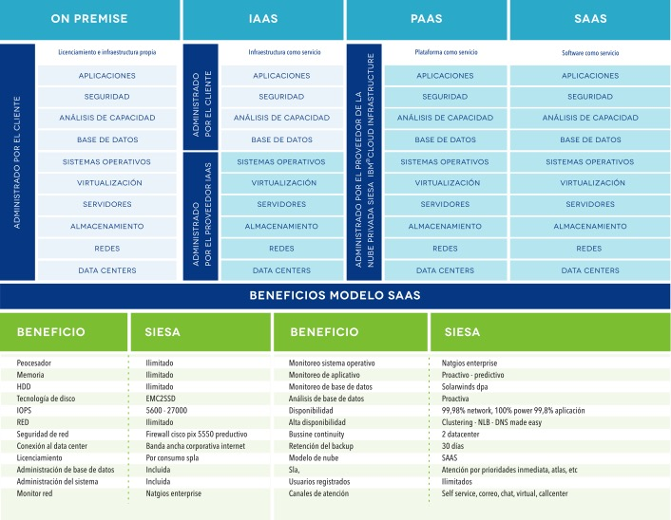
4. MODELOS DE ADQUISICIÓN

Slide 23
5.2 MODELOS SAAS Y PAAS
SIESA CLOUD SERVICES
En Siesa, queremos potencializar aún más el desempeño de los productos de nuestro portafolio de soluciones con la incorporación de la plataforma de nube privada Siesa – IBM CLOUD, al ser los desarrolladores de las soluciones de software que ofrecemos a ustedes, somos la única alternativa que está en condición de ofrecer el modelo SAAS-PAAS, que es el que definitivamente se impuso sobre el modelo inicial IAAS, que estuvo vigente en los primeros años de la computación en la nube.
MODELO SaaS: SOFTWARE COMO SERVICIO
El servicio de software en la nube (Software as a Service – SaaS, por sus siglas en inglés) potencia el concepto de Cloud Computing en una arquitectura de software que elimina la necesidad de instalar y ejecutar la aplicación en la computadora del usuario final, minimizando así la carga del mantenimiento del software, los costos de la operación y el soporte técnico.
En este modelo se rentan las soluciones de software y la infraestructura necesaria para su funcionamiento, así como el mantenimiento de todo el entorno de servicio en la nube.
MODELO PaaS: PLATAFORMA COMO SERVICIO.
Una plataforma de servicio en la nube (Platform as a Service – PaaS, por sus siglas en inglés) entrega una plataforma computacional y un conjunto de soluciones como servicio que generalmente utilizan infraestructura en la nube y soportan software o aplicaciones en la nube, facilita la implementación de aplicaciones, sin el costo y complejidad de comprar y administrar el hardware subyacente y sus capas de software.
Técnicamente es la encapsulación de una abstracción de un ambiente de desarrollo y el empaquetamiento de una serie de módulos o complementos que proporcionan, normalmente, una funcionalidad horizontal, de esta forma, un prototipo de plataforma como servicio será un ambiente conteniendo una pila básica de sistemas, componentes o API´s pre-configuradas y preparadas para integrarse con una tecnología especifica de desarrollo.
INVERSIÓN
En esta modalidad se firmará un convenio de derecho de uso del Software en modalidad de arriendo por 24 meses y el valor mensual descrito incluye el licenciamiento de las soluciones de software de Siesa, capacitación, consultoría, Hosting, soporte, de las aplicaciones, (Servicios de administración incluidos).
b. Características y condiciones comerciales
Los valores anteriores no incluyen el valor del IVA.
El valor del convenio de soporte se incluye dentro del valor mensual descrito en la propuesta.
La vigencia inicial del contrato es de 24 meses, teniendo en cuenta que el primer año es el plazo de implementación y estabilización de las soluciones ofrecidas por Siesa; una vez terminado ese plazo, se firmará un contrato anual.
El valor de la cuota mensual se ajustará a partir del mes 25 de acuerdo al valor del IPC + 2 puntos. Este ajuste será cada año de acuerdo a la firma de cada contrato.
Para disminuir el número de usuarios, se puede hacer cada año a partir del mes 25.
El alojamiento de la aplicación siempre se hará en los Servidores o la nube de Siesa.

Slide 24
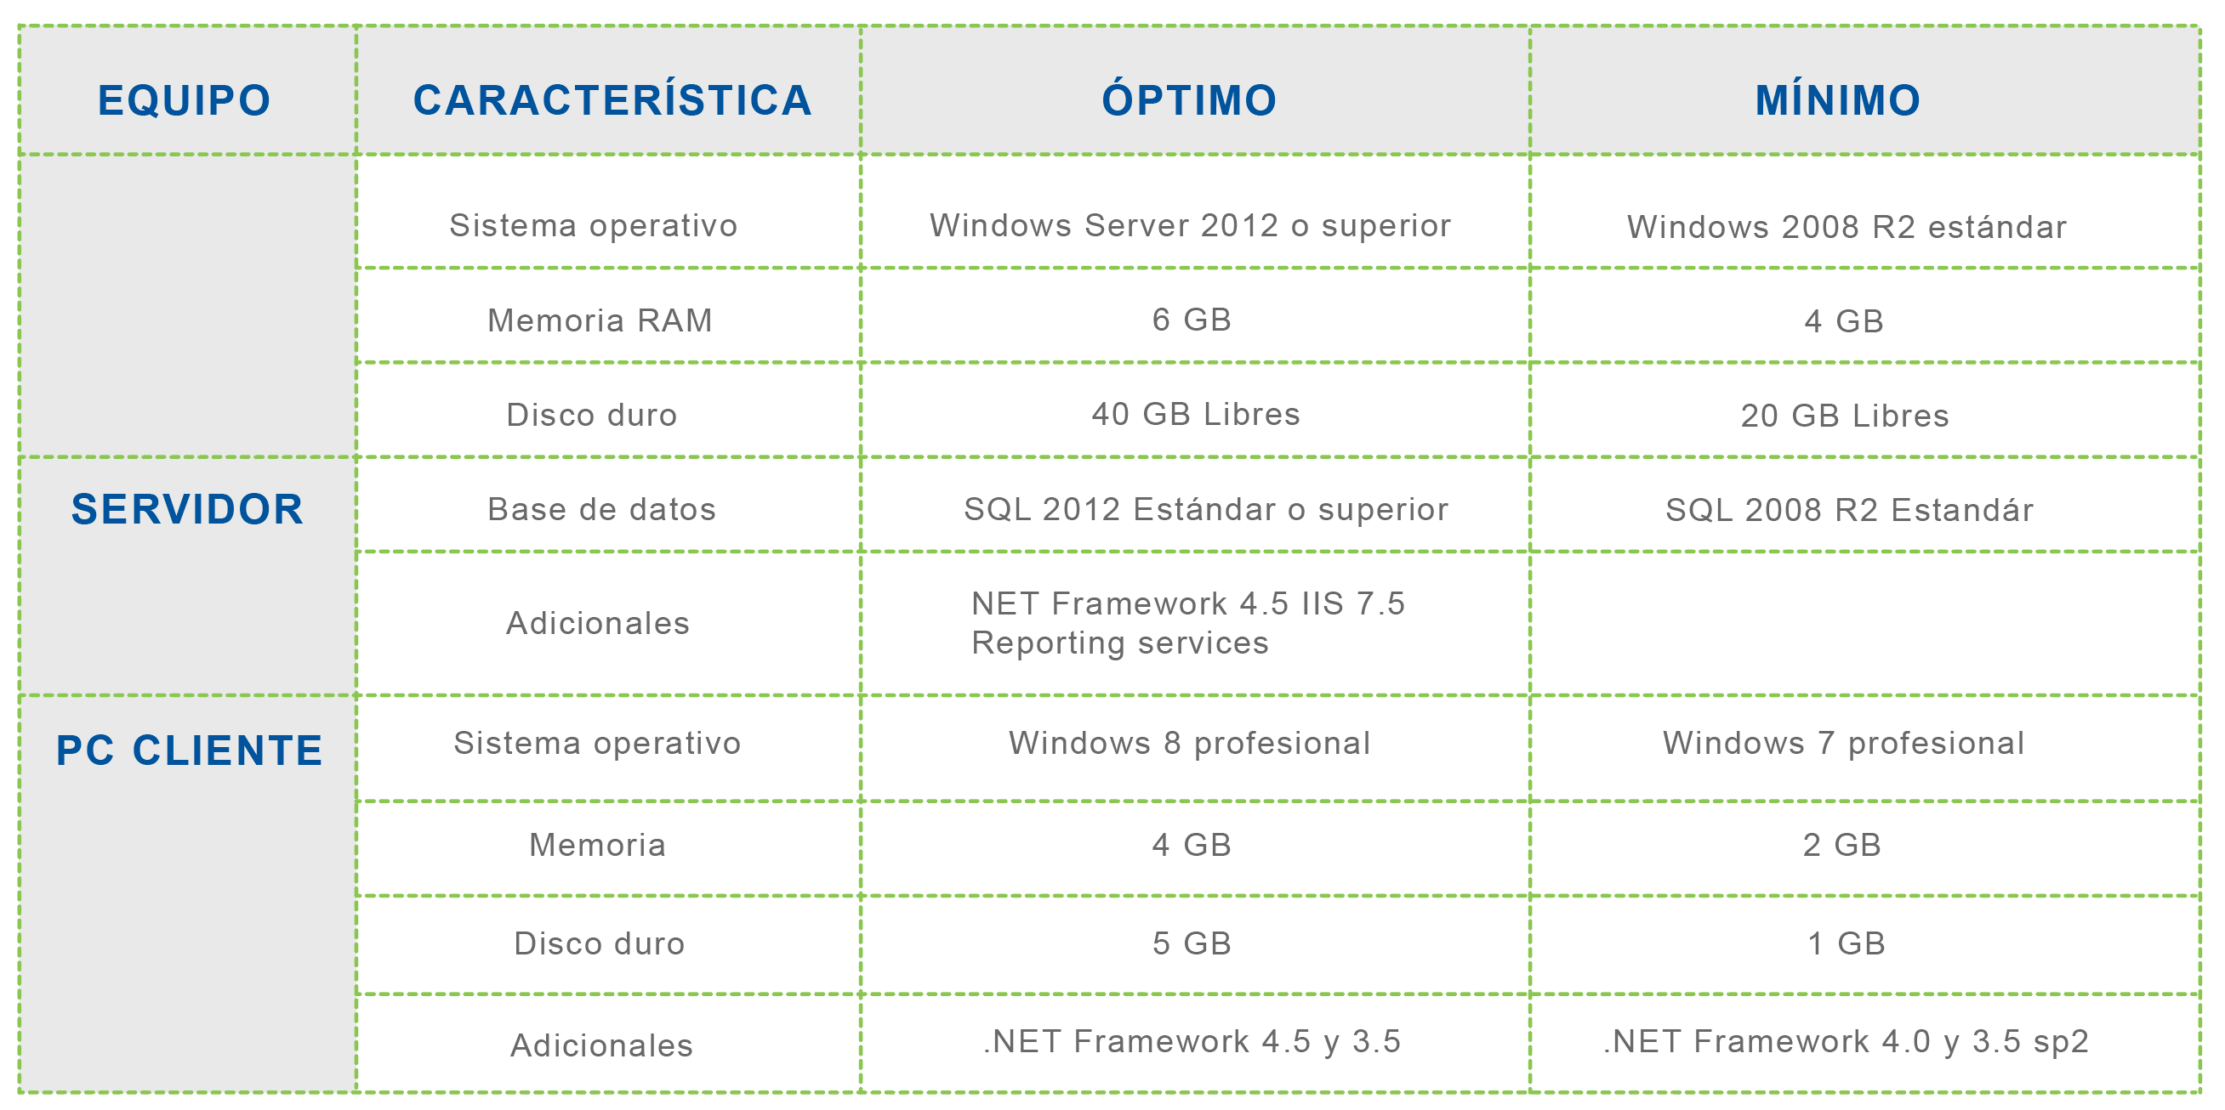
6. COMPONENTES
CONCEPTO
Financiero
Contabilidad General
Normas internacionales – NCIF
Ventas servicios
Cuentas por cobrar
Compras servicios
Tesorería - Cuentas por pagar
Comercial
Control de inventarios
Gestión de compras
Gestión de ventas
Presupuestos
Consultas y reportes cubos
Manufactura
Ingeniería de producción
Ingeniería de producto
Costos de producción
Control de piso de planta
Consultas y reportes cubos
Procesos de apoyo
Activos fijos
Presupuestos
Facturación electrónica
Consultas y reportes cubos
Administración de personal HCM
Gestión de Nómina (Hasta X00 Empleados)
Catálogos o parámetros básicos
Maestros
Pre – nómina
Liquidación de nómina
Procesos periódicos
Saldos iniciales
Autogestión
Consultas y reportes
Gestión de Personal (Hasta X00 Empleados)
Estructuración empresarial
Estructuración de cargos
Reclutamiento
Selección y contratación
Formación y desarrollo
Evaluación de desempeño por competencias
Indicadores y encuestas
Registro de capacitaciones
Hojas de vida
Sistema de gestión y salud en el trabajo (SG-SST) (Hasta X00 Empleados)
Control médico
Medicina en el trabajo
Dotación y elementos de protección en el trabajo
Higiene y seguridad industrial
Programas y planes
Siesa CRM (XX Usuarios)
Mercado
Ventas
Pedidos configurables
Servicio al clientes
Consultas y reportes
BiaBle (X Licencias)
Generador de reportes I nivel
Consultas y reportes Excel
Requerimientos de equipo (**aplica modelo On Premise)
EQUIPO
CARACTERÍSTICAS
ÓPTIMO
MÍNIMO
Sistema operativo
Windows Server 2012 o superior
Windows 2008 R2 estándar
Memoria RAM
6 GB
4 GB
Disco duro
40 GB Libres
20 GB Libres
20 GB Libres
SERVIDOR
Base de datos
SQL 2012 Estándar o superior
SQL 2008 R2 Estandár
Adicionales
NET Framework 4.5 IIS 7.5 Reporting services
PC CLIENTE
Sistema operativo
Windows 8 profesional
Windows 7 profesional
Memoria
4 GB
2 GB
Disco duro
5 GB
1 GB
Adicionales
.NET Framework 4.5 y 3.5
.NET Framework 4.0 y 3.5 sp2

Slide 25
6.VALORES
MODELO 1 ON PREMISE
CONCEPTO
VALOR
Licencias colución ERP Siesa Enterprise
Licenciamiento XX usuarios concurrentes
Uso de licencias en XX (x) servidor:
Módulos (Funcionalidades)
Parámetros Basicos
Suite Financiera
Suite Comercial
Suite Manufactura
-------------------------
X Dias de consultoría y capacitación
COSTO SISTEMA ERP (SIESA ENTERPRISE)
DESCUENTO ADICIONAL
VALOR PROYECTO ERP (SIESA ENTERPRISE)
MODELO 2 SAAS
CONCEPTO
VALOR
Pago incial de arranque de proyecto.
(Incluye Hosting, Capacitación, Consultoría y soporte).
Valor mensual meses 1 al 24
MODELO 3 PAAS
CONCEPTO
VALOR
Pago incial de arranque de proyecto.
(Incluye Hosting, Capacitación, Consultoría y soporte).
Valor mensual meses 1 al 24

Slide 26
6. COMPONENTES Y VALORES
OTROS CONCEPTOS
FORMA DE PAGO:
1. Siesa Financial Services: Servicio de financiación vía entidad financiera en un Leasing operativo, con excelentes tasas de interés.
2. Siesa realizará la facturación para el proyecto SaaS, se hará de forma mensual anticipada y esta factura deberá ser cancelada por el cliente en los diez (10) días posteriores a su emisión.
3. Para Siesa Access, tiempo de entrega de los equipos 30 días, después
VIGENCIA DE LA PROPUESTA
La presente oferta es válida hasta el 28 de marzo de 2018
CONFIDENCIALIDAD DE LA PROPUESTA
Esta propuesta ha sido preparada para uso exclusivo de la empresa Nombre del cliente, por tal razón, sólo debe ser revisada por aquellas personas que están involucradas en el proceso de evaluación.
Una vez finalizado el proceso de evaluación, agradecemos retornarla, a la siguiente dirección:
Siesa Avenida 3ª A Norte No. 26N-83
Santiago de Cali. PBX. 57 (2) 486 58 88
DURACIÓN DEL PROYECTO
ERP Siesa Enterprise ha sido diseñado por Siesa con el objetivo de proveerle una ventaja competitiva a nuestros usuarios en el ambiente de negocios actual.
Basados en el cumplimiento cierto de las siguientes premisas:
Estructura de la plataforma tecnológica actual.
Cumplimiento sin retraso de las actividades tanto directas de proyecto, como de los eventos de seguimiento por parte de la gerencia compartida de proyecto.
Cumplimiento de los acuerdos económicos.
Inversiones adicionales de la empresa Nombre del cliente, directas o indirectas en el proyecto.
Sostenimiento de principio a fin de proyecto de las personas involucradas.
El proyecto está enmarcado dentro de un plazo de finalización de mínimo X meses y máximo X meses, después de los cuales se establece un periodo de monitoreo y ajustes dentro de los X meses siguientes.

